Slide 1
需求与商业模式创新 第三章 商业模式类型 – 拆分与开放、互联网场景
南京大学软件学院 – 匡宏宇

Slide 2
复习：核心资源 Key Resources
保证一个商业模式顺利运行所需的最重要的资产
用于：价值主张的创造与提供、开拓市场、维护客户关系并获益
可以“自主拥有”或者“寻求合作”
“核心”意味着稀缺与不可替代，需要花费巨大的成本维系
核心中的核心：对细分客户的认知和对价值主张的塑造
“拥有”意味着额外的管理、折旧和“故障”，“合作”意味着让出的利润空间与颠覆式的生存危机 – 从“核心”向外扩展：拥有 – 合作
类型
实物资源 physical：生产设备、房屋、车辆、机器、系统、销售点管理系统、分销渠道（腾讯：流量的“低吸高抛”）
知识性资源 intellectual：品牌（可口可乐）、专利（高通与华为）、知识产权与体系（微软、SAP、安卓/苹果）
人力资源 human：普遍存在，对于创新性和知识密集产业最重要（如IT业），出色的营销团队
劳动力高价的来源 – 对个人创造力的依赖/“赛道稳定程度”：芯片制造与芯片设计，IT开发/算法/金融，体制/公司/科研/创业
金融资源 financial：
内部：花呗、车贷、互联网金融 – “润滑”消费与经营，电商标配
外部：风险投资（国资）、资本市场 - 助力创新企业快速成长

Slide 3
复习：核心资源的进一步讨论
大厂的“屯人”竞争
2022年以前：挖友商墙角 + 高薪囤积实习生、应届生
2018互联网风潮降温后出现薪资与招聘人数同时增长的异常现象
“互联网寒冬”来临时优先“毕业”的：非核心业务部门+非核心实习生
表面：大厂“公务员化”；实际：圈养+考核+输送人才
如何应对：持续知识体系构建下的“肉食者鄙” – 初步能够观察互联网市场的持续变化+“适当追求赛道风险” – 选择对个人创造力依赖强的业务领域+“无限进步” – 面向个人长期持续进步（能够应对未知）的学习与工作
风投的利弊
商业模式初步可行前提下的扶植验证与大规模复制
互联网+时代创新的关键要素（钱+人+资源+渠道）
流派：赛道 vs. 赛车 vs. 赛手
追求确定性的结果：要么赢，要么毁灭
天性重“复制”、重“退出”（接盘或上市）导致的“信托化”、“泡沫化”
容易诱发：拔苗助长+无序竞争+垄断兼并+压制创新
“元宇宙”和Web 3.0的某种必然性：多项风投技术投资的逻辑延伸
这一轮“互联网寒冬”的重要诱因 – 美元回流与美股的脱钩风险
调整后的各家互联网大厂经营情况并不弱 – 疫情红利与暂停烧钱

Slide 4
复习：关键业务 Key Activities
保障其商业模式正常运行所需做的最重要的事情
价值主张、获得市场、客户关系与收益
与价值主张强相关，价值主张的具象化
构建护城河：商业模式创新 – 构建不可替代的关键业务 – 支撑服务升级 – 基础设施投资 –底层技术突破 – 拥有/强化核心资源
（免交易费换流量）双十一 – 弹性计算 + 阿里云 + OceanBase+平头哥
盒马“鲜.美.生.活” – 关键业务 – 核心资源？
类型
生产 production：包含分销网络、渠道等
解决方案 problem solving：知识管理与持续的培训
平台/网络 platform/network：XX网、Visa卡、操作系统、应用商店、游戏平台

Slide 5
复习：重要合作 Key Partnership
保证一个商业模式顺利运行所需的供应商和合作伙伴网络
非竞争者之间的战略联盟康采恩（不同业务之间的利益共同体）
微信生态vs. 苹果生态、Fortnite vs. App Store + Google Play
竞争者之间的战略合作卡特尔（同产业控制产品产量和价格）
红蓝快乐水、微信支付与支付宝、米国两党制
新业务的合资公司托拉斯（多个巨头通过合资公司组成的利益共同体）、
大厂“生态” ： 3q大战之后的腾讯联盟 vs. 阿里直系
稳定供应关系的供应商和采购商辛迪加（同产业垄断上游供应和下游销售）
产业园、苹果认证供应商、闭环的互联网影视平台（传统影视产业：制作、发行、院线）
合作动机
优化与规模效应 – 提高业务效率：降低成本，外包或共享基础设施
特殊资源及活动的获得 – 获得核心资源：高技术产品、销售团队、特许商品、渠道
降低风险和不确定性 – 降低业务风险：某领域内的战略联盟（蓝光、5g），台湾省与韩国的面板联盟京东方的崛起（09-10家电下乡，韩国污点证人）
“千播大战”的结局：熊猫等倒下、斗鱼虎牙合并失败、企鹅电竞解散
传统“文广新”内容的公有制属性不能变
以游戏为核心的直播平台幕后BOSS？ – 热门游戏版权所有者

Slide 6
成本结构 Cost Structure
运营一个商业模式所发生的全部成本
确定核心资源、关键业务和重要合作之后，成本核算将相对容易
也有以低成本结构为核心的商业模式（廉航、红米、Zara）
导向
成本导向 cost-driven：成本最小化，创造并维持极尽精简的成本结构
价值导向 value-driven：高端的价值主张与高度的个性化服务
特点
固定成本：管理员工工资，租金，生产设备
可变成本：加工工人工资，加（bai）班（ri）费（meng），广告推广费，水电，原材料消耗
规模经济：大宗采购，大规模生产摊薄的固定成本
范围经济：渠道的复用（摊薄部分可变成本）
小米台灯为什么那么便宜？
范围经济+规模经济的双向红利 – 如何做到：米家生态

Slide 7
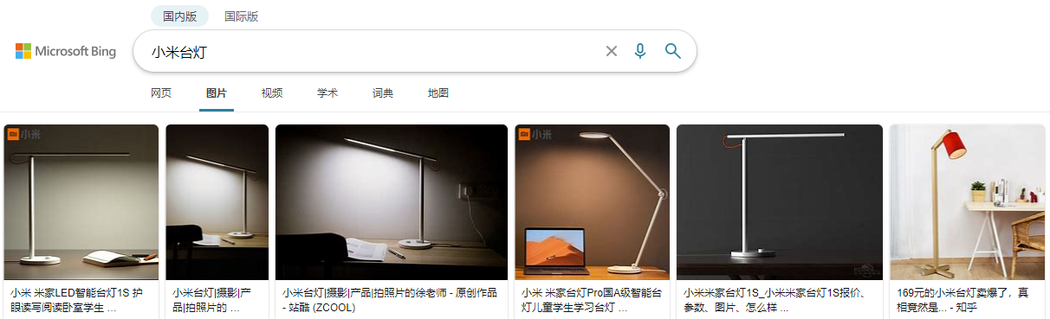
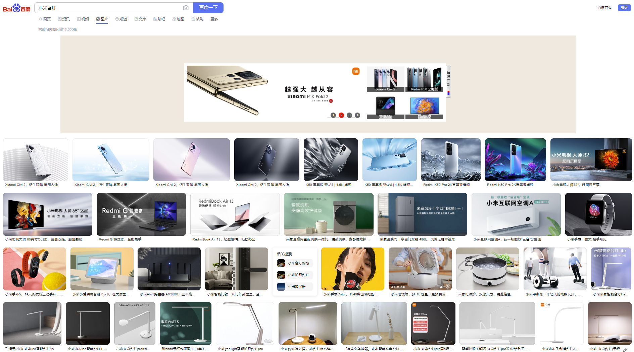

Slide 8
重视模块之间的联系（以及联系的联系）
纵向联系（从上到下）
客户关系->渠道通路->收入来源
关键业务->关键资源->成本支出
跨越的联系
客户关系选择与成本支出导向（定制化、个人化 – 价值导向 VS 自动化、大众化 – 成本导向）
除了价值主张与关键业务，关注建设渠道通路所需的核心资源与重要合作
细分的客户群体是否认同上游的重要合作方与引入的外部关键资源？
联系的联系
平台：多个“价值主张-客户细分”对的组合才能构成完整的收入来源
吸引用户的主张与用户愿意付费的主张
促进多种不同用户群体的交易：补贴谁？收费谁？
如何运维平台并促进不同用户群体加入

Slide 9
完整商业模式举例：从iPod/iTunes商业模式到“网抑云”
多种场景（车载、居家、公交、办公）下的听众
版权、云化音乐播放、智能硬件与4G、推荐算法、社区、平台导流
1. 由4g形成的技术无缝演进至内容无缝
2. 上升到体验共情
社区化
版权商、自由音乐人、智能设备生产商
小众音乐爱好者（含饭圈粉丝、音乐综艺、B站音乐区）
智能设备定制/预装APP
版权、服务器使用费、人力
月费、作为大厂“渠道”的补贴

Slide 10
让画布动起来
掌握了商业模式画布之后的课程设置：
利用画布分析若干常见的商业模式类型 – 拆分&开放
对新构建或已有的商业模式进行评估，并制定相应的战略
分析互联网时代的代表性商业模式类型 – 多边平台，免费，长尾
利用画布构建或改进新的商业模式
了解完整的商业模式构建流程，将得到的商业模式用于后续的需求工程

Slide 11





典型商业模式分类
“（讨论）建筑风格的意义在于捕获建筑设计的理念，将其作为典型的、可重复使用的描述”
本课程关注的五类商业模式
分拆商业模式（Unbundled）
长尾商业模式（Long-tail）
开放式的商业模式（Open）
多边商业模式（Multisided）
免费商业模式（Free）

Slide 12
分拆商业模式：商业版的“关注分离”
企业内部的三类规则：经济、竞争与文化
由此可以区分三种活动：客户关系管理、新产品开发、基础设施管理
活动对应三种价值信条：亲近顾客、产品领先、运营卓越
三类活动驱动因素不同，彼此之间冲突，企业内部消长（难共赢）
解决方案：分拆！各自独立
 | 新产品开发 | 客户关系管理 | 基础设施管理
经济规则 | 早期市场，强调速度与高溢价 | 获客成本高，提高客单价，复用渠道 | 高产量平摊高固定成本，扩规模
竞争规则 | 能力之争：门槛低，小玩家多 | 范围之争：少量的大玩家主导市场（7：2：1） | 规模之争：已经固化的大玩家市场（9：1）
文化规则 | 以员工为核心：呵护创意明星 | 高度服务导向：客户第一心态 | 聚焦成本：标准化、可预期、生产效率

Slide 13
个人长期咨询与机构短期出售
个人咨询与机构出售产品在产品周期上的不同
出售产品给其它机构与本行内业务
单一银行交易量难以摊薄交易平台成本
迫使理财顾问出售本行内部产品
交易平台追求高效低成本，金融创新与业务咨询需要昂贵人才

Slide 14
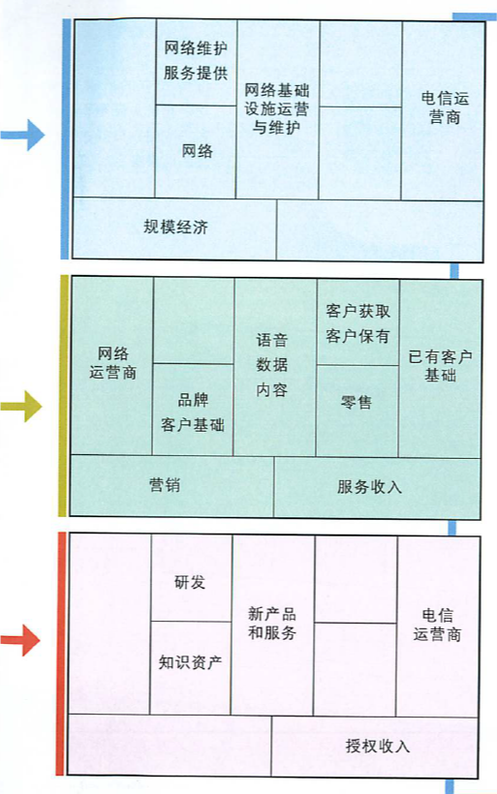
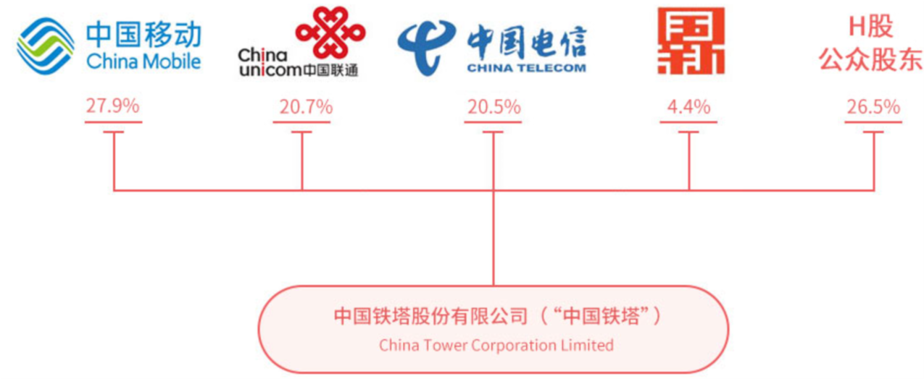
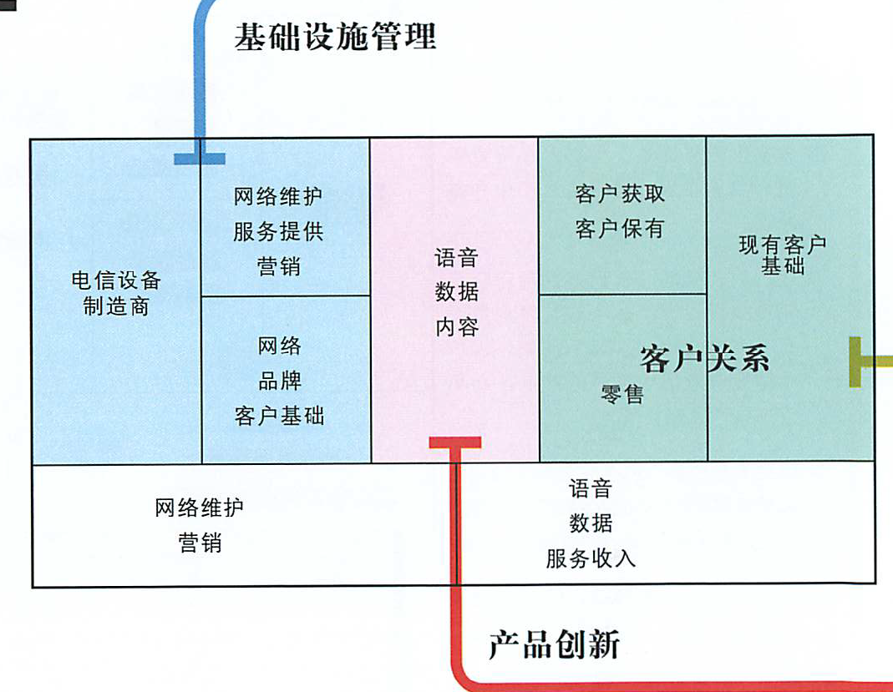
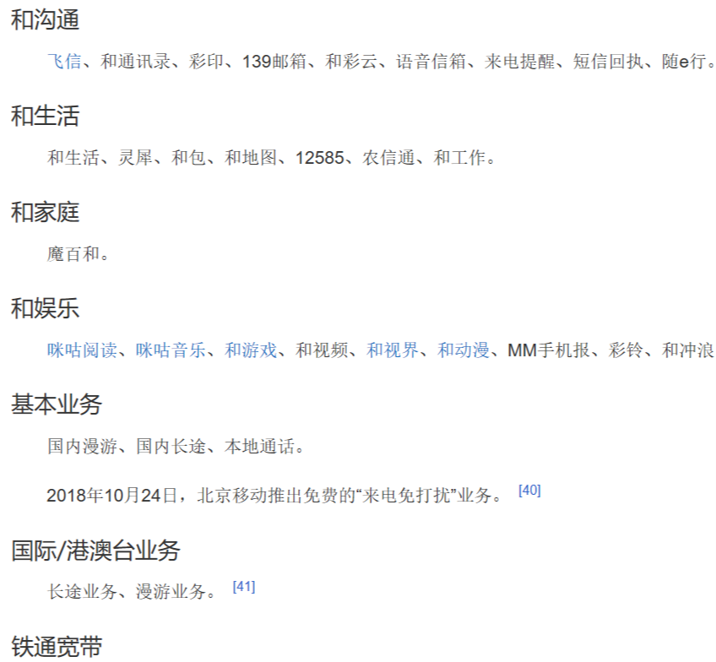
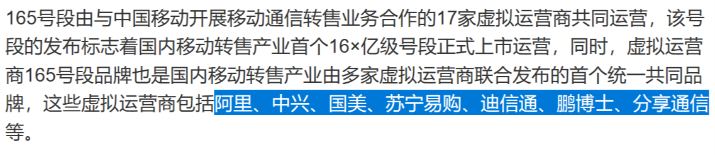
设备生产商
铁塔公司
第三方运营商
整合宽带电视
地图、游戏、视频、音乐等
咪咕文化（5G下的超高清、视频彩铃、云游戏）

Slide 16
更好地理解和服务客户，建立强有力的客户关系

Slide 17
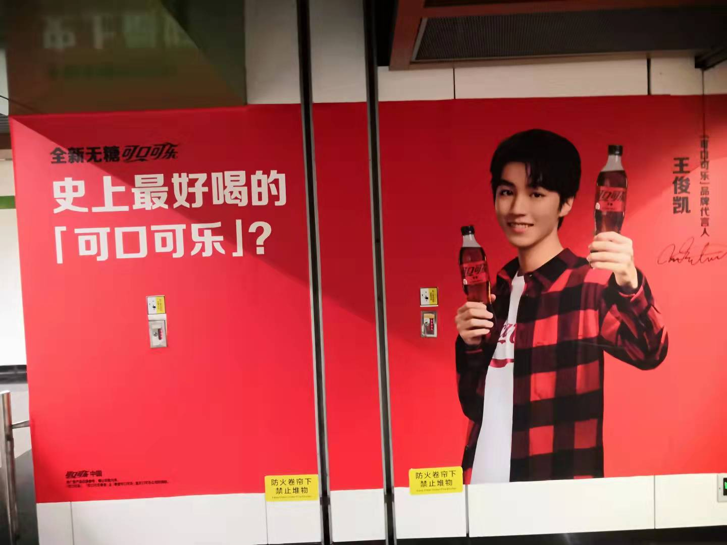
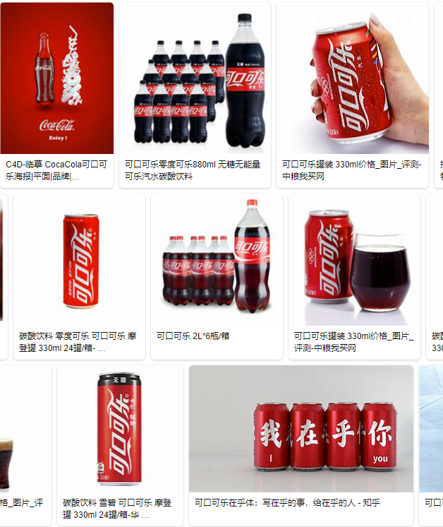
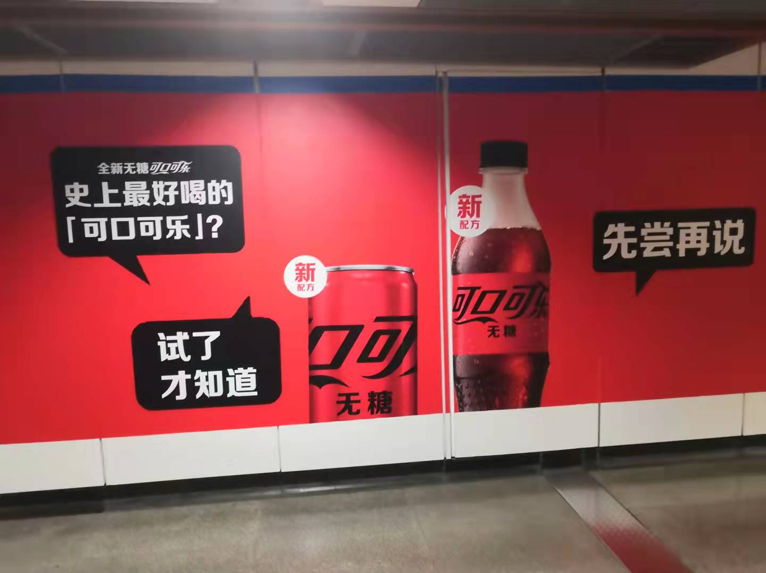
分拆商业模式补充：可口可乐
新产品 – 适应无糖趋势
茶、运动饮料、纯悦纯净水、灌装Costa咖啡（英国上市，减糖）、纤维+可乐（原产日本）、咖啡可乐（原产巴西）、爽椰派雪碧、无糖芬达
客户关系 – 品牌矩阵与营销
大量收购各国知名饮料品牌（尼日利亚Chi，收购汇源失败，约500+产品）
从diet coke到zero：配方基本不变，摆脱女性专属形象
外包装营销：与你的“女神/闺蜜”共享 – 电视剧名台词 – 小瓶、时尚罐与小罐
基础运营 – 调节风险与收益
外包灌装 – 收购灌装厂 – 再次外包灌装（国内为太古和中粮）

Slide 18
开放的商业模式：系统性与外部伙伴合作
企业的研发流程对外敞开
“由外到内”：将外部的理念、技术或知识产权引入内部
“由内到外”：将内部的知识产权或技术，特别是闲置资产向外出售
封闭创新 | 开放创新
笼络领域内最聪明的人 | 与公司内外最聪明的人协作
自己发现需求、开发并完成整个活动，最终获益 | 引入外部的研发活动以获益；将内部的自主研发活动转出，从而获益
获胜条件：实践大多数最好的研发工作 | 尝试从非原创成果中获益
获胜条件：创造大多数最好的理念 | 结合来自内部和外部的理念
管控内部创新流程，防止外泄 | 出让创新以获益；为获益购买外部知识产权

Slide 19
由外到内与由内到外
1.帮宝适，世界上第一款一次性纸尿布，其防漏涂层技术来自外部
2.与日本尤妮佳纸尿布常年竞争，在欧美引入其日本市场热销除尘器，年入两亿美元，合作用时18个月
1.推动艾滋病药物研制的专利池（2010年联合国下属卫生机构成立药品专利池）
2.2017年获批的全部抗癌药出售给诺华公司
3.停止在50个最不发达地区申请或主张专利（允许仿制）
宝洁
葛兰素史克

Slide 20
1.2000年成立，礼来制药的子公司
2.至2019年5月，已解决2000个科研难题，吸引200个国家40万接包方，提供60000个解决方案，总奖金5000万美元
3.知乎是怎么凉的？
（贴吧之上，IC未满）

Slide 21
适用于拥有强势品牌、强大分销渠道与良好客户关系的大公司
进一步挖掘客户关系的价值
外部组织能提供有价值的见解、知识、专利、甚至现成的产品
要能有效获取外部特定资源，要有对外协作的专门业务
外来意味着成本，但可以缩短上市时间，提升内部开发效率
帮助企业实现跨越式发展（中国高铁）

Slide 22
以研发为核心的组织往往产生许多内部无法实用化的知识、技术、和智力资产
将闲置资产变现，增加收入
因战略或运营原因对内无价值的研发成果可能对其它行业意义重大
帮助企业聚焦核心战略，鼓励内部创新
“川崎模型”
军转民，航天科技，高校成果转化，农科扶贫

Slide 23
开放的商业模式补充：格力电器
由外到内
2014年以前，国内高端中央空调机组主要靠引入并组装丹麦的丹佛斯磁悬浮压缩机
2014年，格力研发四年的“磁悬浮变频离心式制冷压缩机及水冷机组”成功，开始宣传“核心科技”
2015年10月中标CAP1400，2016年3月中标CAP1000，同时为核电站机组与核电站控制区提供制冷服务
由内到外
2019年11月向丹麦知名水泵生产商格兰富提供新型无稀土磁阻电机领域3个系列的专利技术
连接器
1997年开始设立格力科技进步奖，2018年总奖金5000万人民币
鼓励内部实现从宏观（核心技术、空调芯片）到微观（生产线环节优化）的研发攻关
3乐28日，格力电器消息，国家知识产权局数据显示，截至2021年3月，珠海格力电器股份有限公司累计发明专利授权数量超过一万件。从现有数据来看，格力电器已经成为国内首家已授权发明专利过万的家电企业。
与国内24所高校建立“卓越人才伙伴”

Slide 24
补充讨论：信息技术如何改变世界 – 构造场景
人类社会的整体视角 – 人人互联的“小小世界”
“六度分离”现象的背后 – 任何一种人人互动都会形成网络/群体，群体的局部行为会导致全局性的结果
移动互联网 – 低成本互联下的“更小世界”
单个网民视角 – 通过场景连接到不同群体
场景的定义
原定义：影视用语，指特定时间、空间内发生的行动，或指由人物关系构成的具体画面，是通过人物行动来表现剧情的一系列特定过程
互联网定义 – 与互联网行为相关的，通过支付完成闭环的应用形态，包含以下两类典型场景：
超级入口：触发用户沉浸式体验或长时间停留的应用形态（游戏、社交、购物等）
支付场景：应用移动支付完成交易的场景
场景的连接
基于场景的（构建产品）思维方式：将（移动）互联网视为连接不同个体制造场景的工具，以及完成连接的高效率方法
从而达成：形成（产品）体验、促成（客户）消费、创造个体生存意义

Slide 25
补充讨论：被互联网定义的“新”场景
以人为中心的体验细节 – （不同时段的）在线视听、公开社交（真人秀）、线下打造线上种草的网红地、知识获取&分（tai）享（gang）&玩梗（以显示自己的小团体/独特爱好标签）、不同到货时间的购物体验
广泛的连接方式 – 扫一扫（二维码、实物）与商品、私域流量（社区、群聊、朋友圈）与各类活动、O2O、微信与其它APP
价值交换与新生活方式 – 红包&打赏、各种智能设备
场景构成 – 时间、地点、人物、事件、链接方式
通过何种会议软件在何时与哪些人进行视频会议
晚七点佩戴运动手环开启keep去公园跑步，结束后发朋友圈
事实上，场景本身没有新旧之分，其差异在于能否（通过移动互联网）使场景参与者沟通诠释出新的价值与情感
结合客户洞察描绘出独特、具体的场景
在这些场景中用户决定选择特定产品而放弃其它产品

Slide 26
补充讨论：互联网+软件天然的垄断趋势与后发软件的应对
信息技术服务的边界成本接近于零
导致所有互联网软件都倾向于取得垄断地位，庞大流量所带来的印钞机式的盈利模式
一万用户与一百万用户的技术运营成本相当
先发且领先的企业在后续竞争中优势巨大 – 流量成本、交易成本低
后发软件（产品）的机会何在？
更加细分、贴合的用户体验 – 形成独特的亚文化、亚群体
结合核心资源、关键业务的深入打造（重资产、“持有型投资”） - 不可替代性强的日常生活服务
向新技术、新领域、新应用的创新尝试（“新”是指与典型互联网企业、行业相比，往往是有利可图的“老”行业） - 工业/产业互联网
上述要素的组合 – 蔚来汽车：
“宠粉”式运营以弥补纯电动车的缺陷 – “人工换电”，“专属代驾”等
“宠粉”的空间/问题域： 必须放下手机的“第二起居室”，用车涉及日常生活
“宠粉”的解系统： 服务万能、内容有趣的手机APP – 每次用车必须访问
“涟漪模式”营销：核心车主 – 高质量车友圈 – 一般用户，非常强的社区
后续核心问题：增加车型（30w及以下的ET5）以发掘潜力，急速增加的差异化用户与宠粉服务承载能力、强社区文化习俗之间的冲突

